Slide 1
Путешествие
Колобка

Slide 2
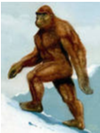
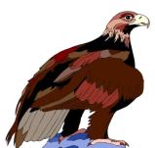
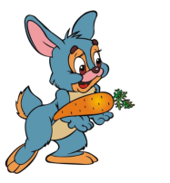

Slide 3
Прочитай ребусы
и объясни значение слова

Slide 4
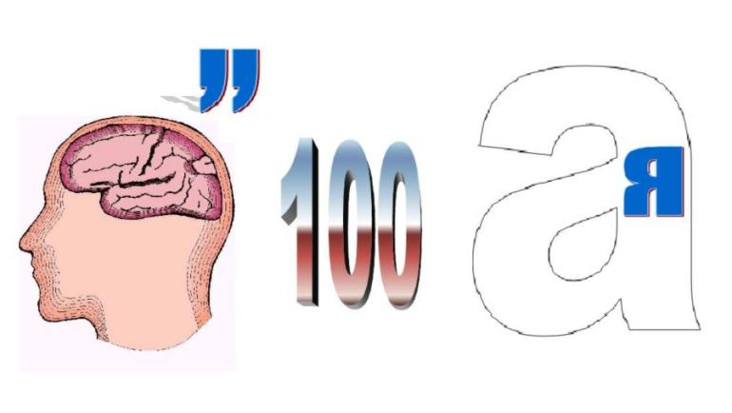
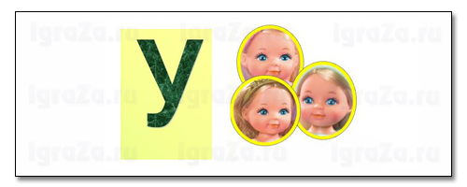
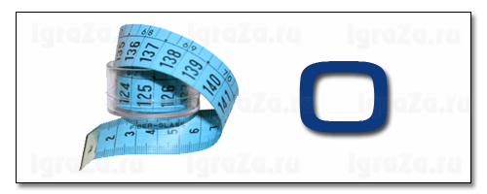
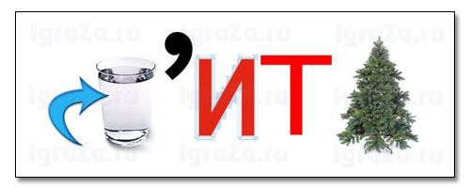

Slide 5
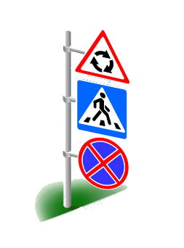
Назови дорожный знак
и объясни его назначение
Где проезжать велосипеду,
Что на дороге значит знак,
Где пройти, а где поехать,
Сохранить нам жизни как?
Разрешают запрещают,
Информируют людей.
ПДД законы знает
Живущий на планете сей.

Slide 6
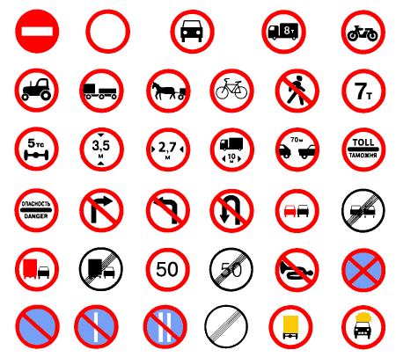
Запрещающие

Slide 7
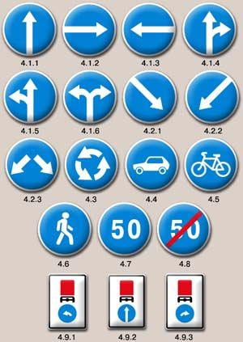
Предписывающие

Slide 8
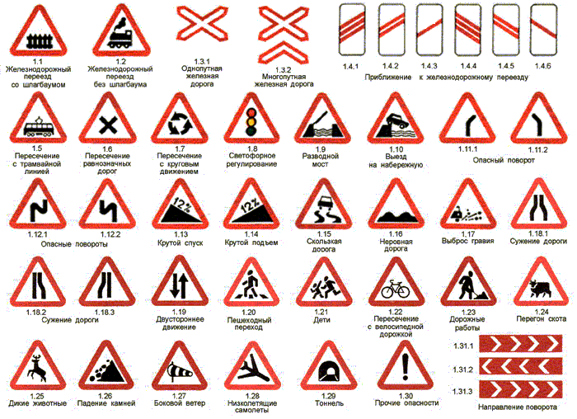
Предупреждающие

Slide 9
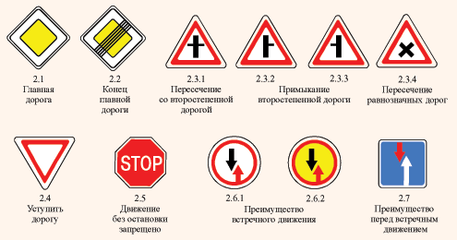
Знаки приоритета

Slide 10
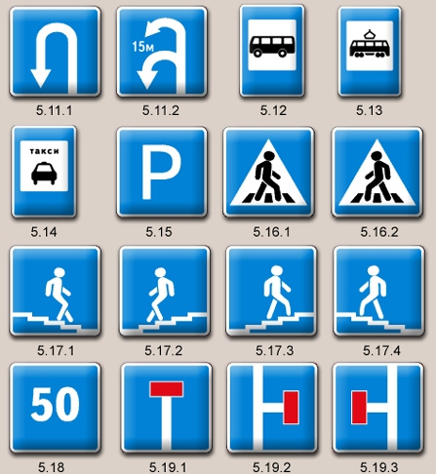
Информационно-
указательные

Slide 11
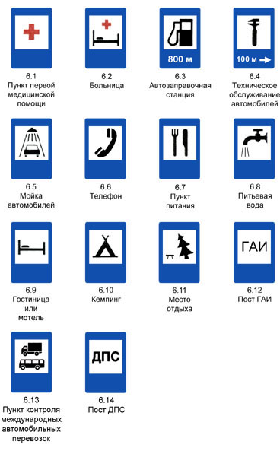
Знаки сервиса

Slide 12
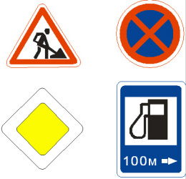
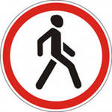
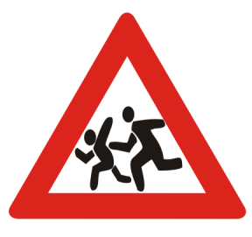
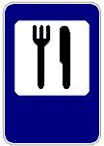
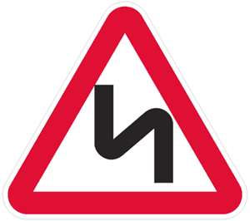
Проверь себя

Slide 13
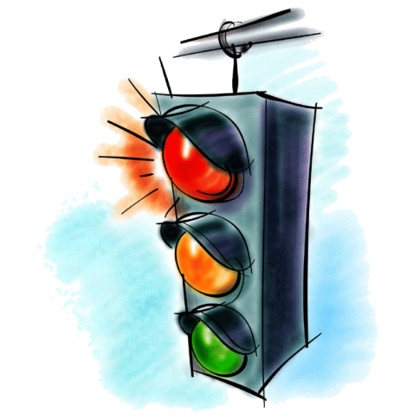
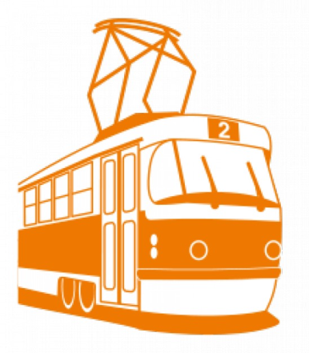
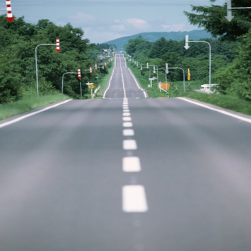
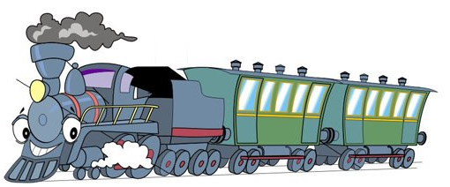
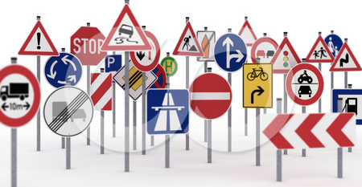
Отгадай загадки!
Есть предупредительные,
А есть и запретительные.
Про дорогу всё мы знаем,
Вовремя предупреждаем,
Где ущелье, где овраги,
А зовёмся просто…
По железной по дорожке
Мчится вдаль сороконожка.
От москвы до истры
вас доставит быстро
Если транспорт надо ждать,
На неё нам надо встать.
Будь уверен, не робей.
Транспорт встанет перед ней.
Кто стоит на перекрестке
И глазищами моргает?
Нам дорогу очень просто
Перейти он помогает.
Я по рельсам ровным
Еду в транспорте огромном.
Только он не паровоз,
В школу он меня привез
У меня вчера, ребята,
Появился конь стальной.
Колеса два, руль, сиденье,
И совсем-совсем ручной.
Эту нить не разорвать
И в клубочек не смотать.
По ней поедешь
Иль пойдёшь –
Приключения найдёшь.

Slide 14
Если знаешь хорошо
Правила дороги,
Не страшны твоим родным
Печали и тревоги.
Вот спасибо вам, друзья,
Научили вы меня,
Знаю правила движенья,
Как таблицу умножения.

Slide 15
Используемые ресурсы
http://im3-tub-ru.yandex.net/i?id=134703997-61-72&n=21
http://im3-tub-ru.yandex.net/i?id=211286973-19-72&n=21
http://im8-tub-ru.yandex.net/i?id=339008586-27-72&n=21
http://im6-tub-ru.yandex.net/i?id=356059317-17-72&n=21
http://im5-tub-ru.yandex.net/i?id=412162828-37-72&n=21
http://im7-tub-ru.yandex.net/i?id=378112947-48-72&n=21
http://im4-tub-ru.yandex.net/i?id=194493865-46-72&n=21
http://im8-tub-ru.yandex.net/i?id=377041537-70-72&n=21
http://im5-tub-ru.yandex.net/i?id=135294004-18-72&n=21
http://im8-tub-ru.yandex.net/i?id=249837132-05-72&n=21
http://im4-tub-ru.yandex.net/i?id=217538916-53-72&n=21
http://im8-tub-ru.yandex.net/i?id=940986623-39-72&n=21
Материалы из книги «Правила дорожного движения», Ростов-на-Дону,
Издательство Феникс, 2008

